Slide 1
Konferencija EnE12, Beograd maj 2012. Reciklaža plastike u službi razvoja zelene ekonomije u Srbiji Primer dobre prakse Greentech D.O.O. Novi Sad

Slide 2
Uvod
Zelena ekonomija je pojam ugrađen u širi koncept
ODRŽIVOG RAZVOJA.
Zelena ekonomija je ona u kojoj ekonomski razvoj i odgovornost prema životnoj sredini zajedno deluju u pravcu društvenog progresa.
Biznis sektor i industrija imaju
ključnu ulogu u kreiranju proizvoda,
procesa, usluga i rešenja neophodnih
za transformaciju u zelenu ekonomiju.

Slide 3
Aspekti održivog razvoja

Slide 4
Recilaža u funkciji zelene ekonomije
Reciklaža doprinosi zelenoj ekonomiji na brojne načine:
smanjuje negativne uticaje ekstrakcije sirovina na životnu sredinu
pomaže očuvanje sirovinskih resursa na Zemlji
doprinosi smanjenju zagađenja
stvara nova radna mesta
pospešuje privredni rast

Slide 5
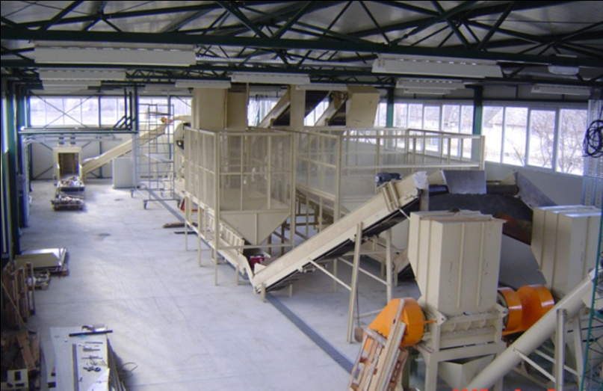
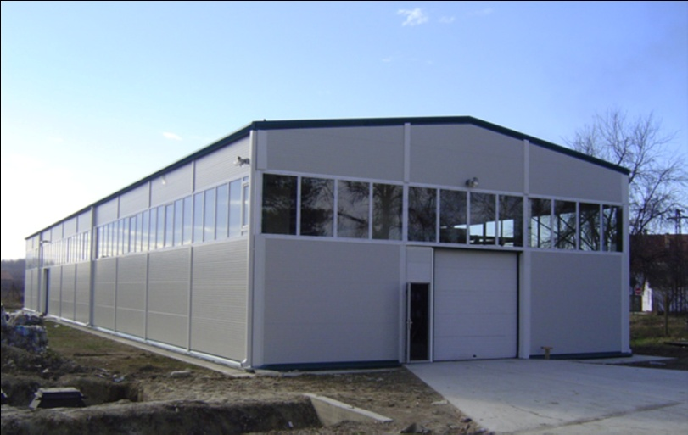
Greentech D.O.O. Reciklaža ambalažnog PET otpada
Direkcija: Bul. Kralja Petra br, 7
Novi Sad, Srbija
Fabrika:
Mladenovo - Bačka Palanka
Datum osnivanja:
avgust 2005 godine.
Prozvodni kapacitet:
600 t / mesečno
Investicija: 1 milion EUR
Deo međunarodne GREEN grupe
sa sedištem u Rumuniji

Slide 6
Analiza ekonomskog i socijalnog značaja reciklaže
- primer preduzeća Greentech D.O.O.
Kada je 2005. godine Greentech započeo svoje poslovanje u Srbiji gotovo da nije bilo organizovanog sakupljanja ambalažnog PET otpada.
Prve godine poslovanja Greentecha karakterišu:
velike investicije u sakupljačku infrastrukturu
nedostatak stimulativnog pravnog okvira
javna komunalna preduzeća inertna i lošeg ekonomskog stanja
retki privatni sakupljači rade van legalnih tokova
Razvoju sakupljačke mreže Greentecha i uspešnom poslovanju u periodu pre 2009. godine doprineli su:
Know How
Siguran plasman proizvoda reciklaže
Ulaganja u sakupljačku opremu dobavljača

Slide 7
Unapređenje pravne regulative u oblasti upravljanja otpadom
Država Srbija je 2009 godine donošenjem Zakona o upravljanju otpadom i Zakona o ambalaži i ambalažnom otpadu stvorila uslove za razvoj sistema za upravljanje otpadom i unapređenje reciklažne industrije.
Po prvi put se ovim zakonom, u skladu sa EU legislativom, ustanovljava načelo da “zagađivač plaća”, čime se obezbeđuju finansijska sredstva za razvoj sakupljačke infrastruktre.
Određuju se nacionalni ciljevi za sakupljen otpad.
Kompanije koji na tržište plasiraju prozvode koji nakon upotrebe postaju ambalažni otpad imaju pravo da svoju zakonsku obavezu ispune putem operatera za upravljanje ambalažnim otpadom (Sekopak, Ekostar pak, Delta pak).
Lokalne samouprave su u obavezi da stvore uslove za separaciju otpada kroz komunalnu delatnost javnih ili privatnih preduzeća.
Svi privredni subjekti su dužni da obezbede adekvatno zbrinjavanje svog reciklabilnog otpada.

Slide 8
Analiza sakupljenih i recikliranih količina
i porast broja dobavljača
Godina | Količina sakupljenog i recikliranog PET otpada | Ukupan broj dobavljača | Javna komunalna preduzeća | Privatni sakupljači
2008 | 2.500 tone | 50 | 15 | 35
2009 | 2.800 tona | 73 | 16 | 57
2010 | 2.700 tona | 66 | 18 | 48
2011 | 4.000 tona | 98 | 20 | 77

Slide 9
Analiza sakupljenih količina

Slide 10
Analiza Greentechove mreže privatnih sakupljača
Istraživanje sprovedeno u periodu 01 – 15. maj 2012. i obuhvatilo je 25% privatnih sakupljača.
ZASTUPLJENOST ISPITANIKA | PROCENTUALNO
Privatno preduzeće | 37,5%
Preduzetnička radnja | 25%
Zadruga | 6,25%
Fizičko lice | 31,25%
U proseku jedan privatni sakupljač sakuplja otpad sa teritorije 2 opštine.

Slide 11
Analiza Greentechove mreže privatnih sakupljača

Slide 12
Prikaz broja zaposlenih
STATUS DOBAVLJAČA | PROSEČAN BROJ LICA ANGAŽOVANIH NA SAKUPLJANJU AMBALAŽNOG PET OTPADA |  | UKUPAN BROJ LICA ANGAŽOVANIH LICA
 | STALNO | POVREMENO
Privatno preduzeće | 5 | 55 | 60
Preduzetnička radnja | 5 | 19 | 24
Zadruga | 16 | 3 | 19
Fizičko lice | 3 | 6 | 9
Prosek | 7 | 20 | 27
Procena ukupnog broja angažovanih lica od strane privatnih sakupljača | 539 | 1540 | 2079

Slide 13
Socijalni aspekat unapređenja sakupljanja otpadne PET ambalaže
Rast broja novozaposlenih radnika po privatnom sakupljaču
PROCENA UKUPNOG BROJA NOVOZAPOSLENIH RADNIKA
2009 | 2010 | 2011 | 2012
46 | 57 | 158 | 200

Slide 14
Ključni faktori za stabilno poslovanje i unapređenje sakupljačke delatnosti
Zagarantovan otkup svih sakupljenih količina
Stabilne cene otkupa sekundarnih sirovina
Kratak rok plaćanja otkupa
Investicije u razvoj sakupljačke mreže
Zainteresovanost građana za primarnu selekciju otpada u domaćinstvu
Stabilno poslovanje privatnih sakupljača i unapređenje sakupljačke delatnosti pre svega zavisi od stimulativnog poslovnog okruženja, primene zakonske regulative,
investicija u sakupljačku delatnost i svesti građana o
značaju odvajanja otpada i reciklaže.

Slide 15
Zaključak
Reciklaža ambalažnog otpada predstavlja nedovoljno iskorišćen ekonomski potencijal Srbije.
Unapređenje pravne regulative u oblasti upravljanja otpadom u skladu sa EU direktivama podstiče sakupljanja ambalažnog otpada i reciklažne industrije u Srbiji.
Sakupljanje i reciklaža ambalažnog otpada stvaraju nova radna mesta, omogućavaju zapošljavanje lica iz socijalno ugroženih grupa i uključivanje individualnih sakupljača u legalne tokove .
Razvoj reciklažne industrije u Srbiji doprinosi zelenoj ekonomiji i održivom razvoju.

